Slide 1
Организация работы по формированию гражданско-патриотического воспитания обучающихся в условиях СОГБОУ «Вяземская школа–интернат №1 для обучающихся с ограниченными возможностями здоровья»
Учитель истории:
Абросимова С. А.

Slide 2
Цель: воспитание молодежи гражданами своей Родины, России, людьми, знающими и уважающими свои корни, культуру, традиции, обычаи своей страны, своего родного края.

Slide 3
Задачи:
1.Сформировать духовно-нравственные отношения и чувства сопричастности к родному краю, дому, семье, школе;
2.Развивать познавательные, художественные и творческие способности детей; 3.Побудить детей выражать свои чувства, эмоциональные впечатления через речь, творческое движение.

Slide 4
«Как нет человека без самолюбия, так нет человека без любви к Отечеству, и эта любовь даёт воспитанию верный ключ к сердцу человека»
К. Ушинский

Slide 5
Патриотизм включает в себя:
чувство привязанности к своей семье и тем местам, где человек родился и вырос;
уважительное отношение к жителям своего города, к своему народу, его языку и культуре;
желание заботиться о других людях и об интересах Родины.

Slide 6
Блоками воспитывающей деятельности обучающихся являются:
посещение музеев, воспитание на традициях семьи, родного края, занятия в секциях, кружках и клубах;
формирование патриотического воспитания во внеурочное время (открытые мероприятия, классные часы, соревнования, конкурсы).
экологическое воспитание (факультативы, экскурсии, мероприятия).

Slide 7
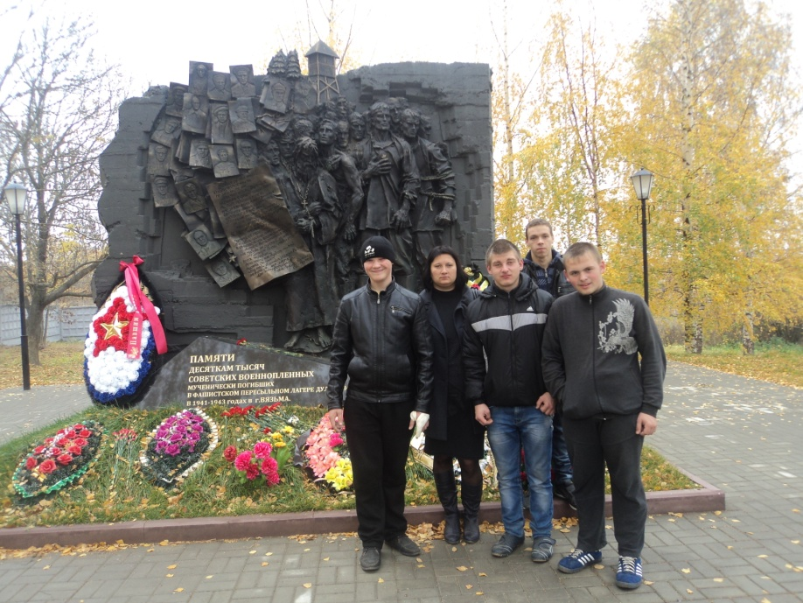
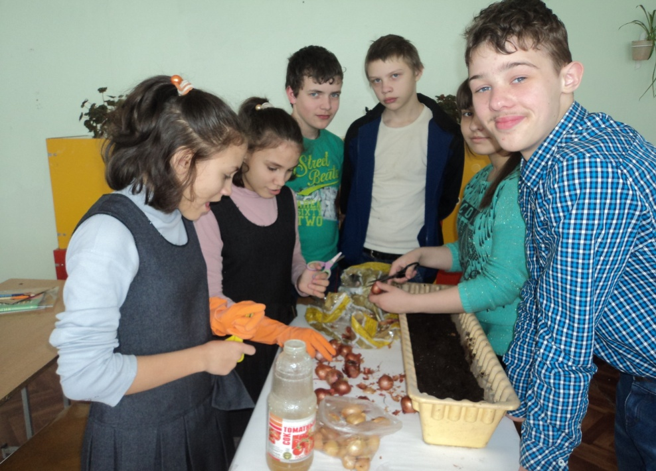
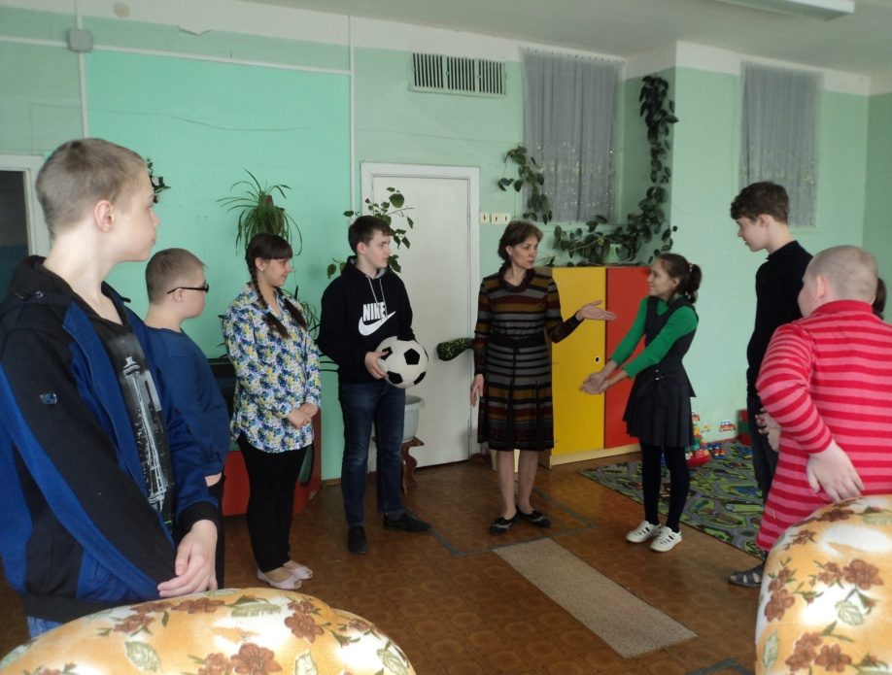
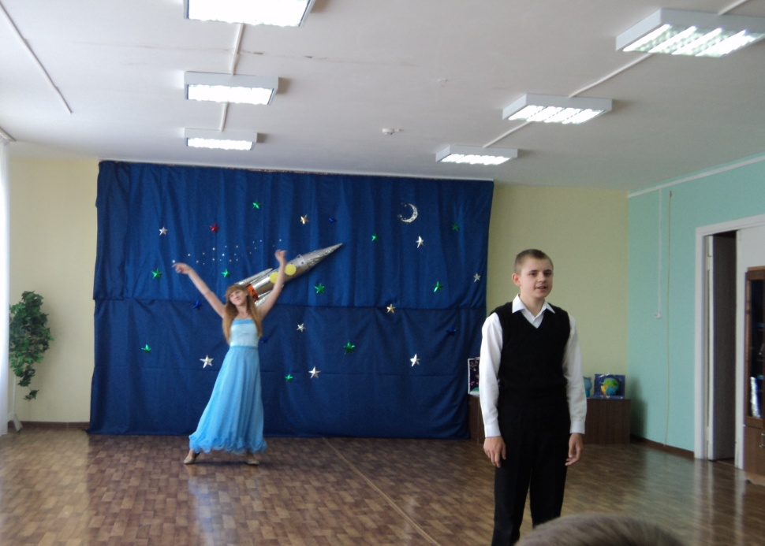

Slide 8
Патриотическое воспитание является важнейшей составляющей воспитательного процесса. Его задачами являются:
воспитание у детей любви к Родине и её историческому прошлому;
формирование у воспитанников представления о России, как о многонациональном государстве; воспитание юного гражданина, здорового нравственно и физически, способного к защите Отечества.

Slide 9
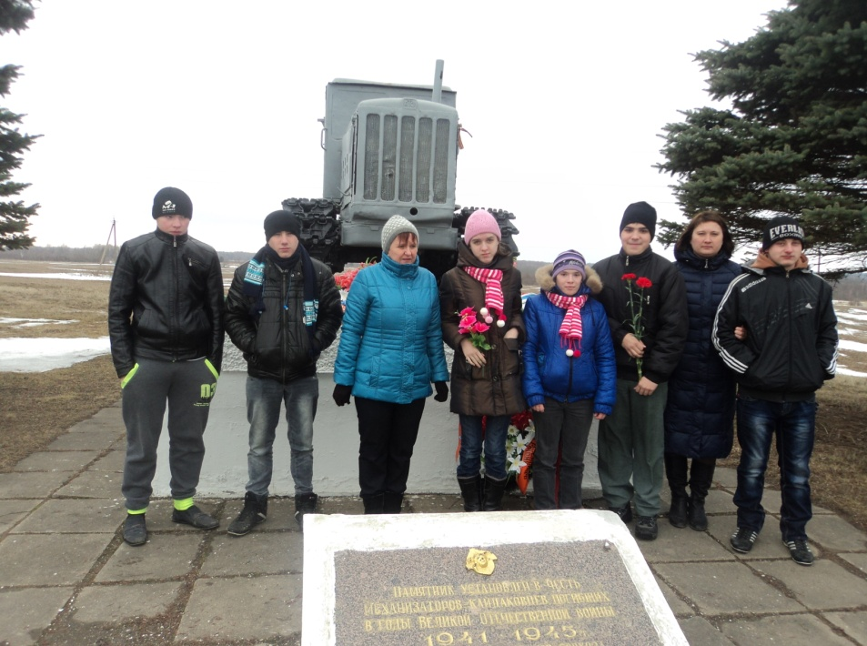
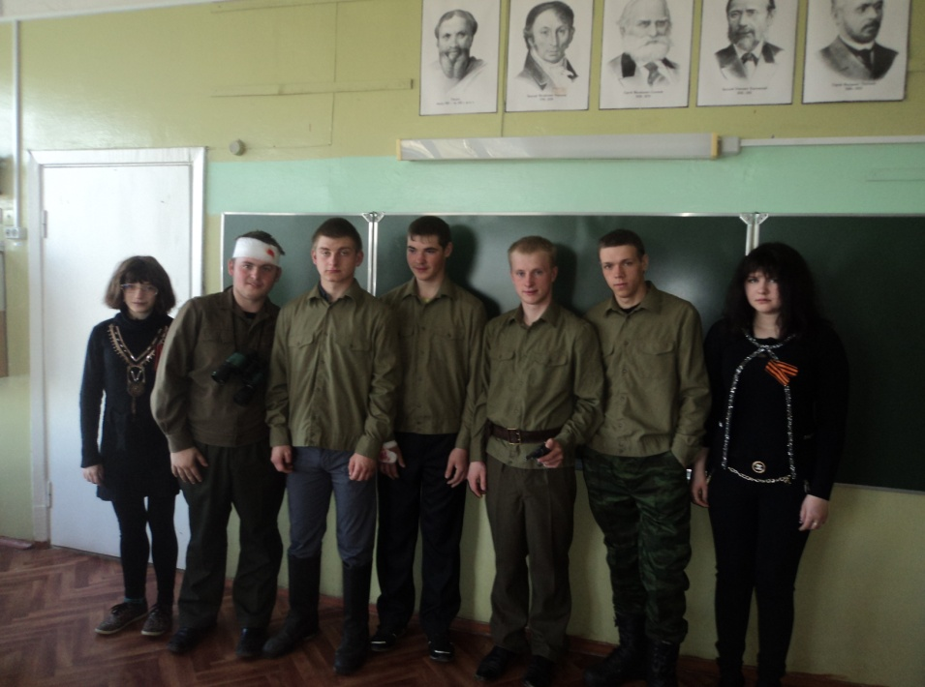
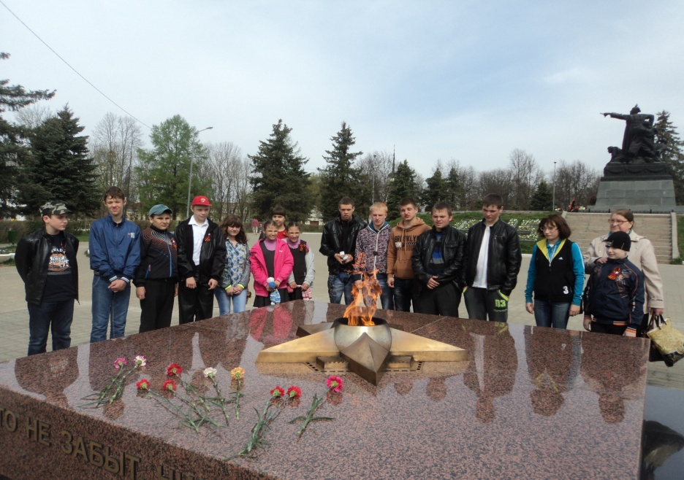
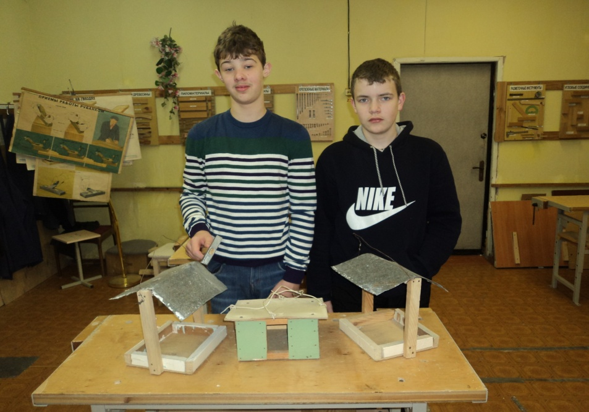

Slide 10
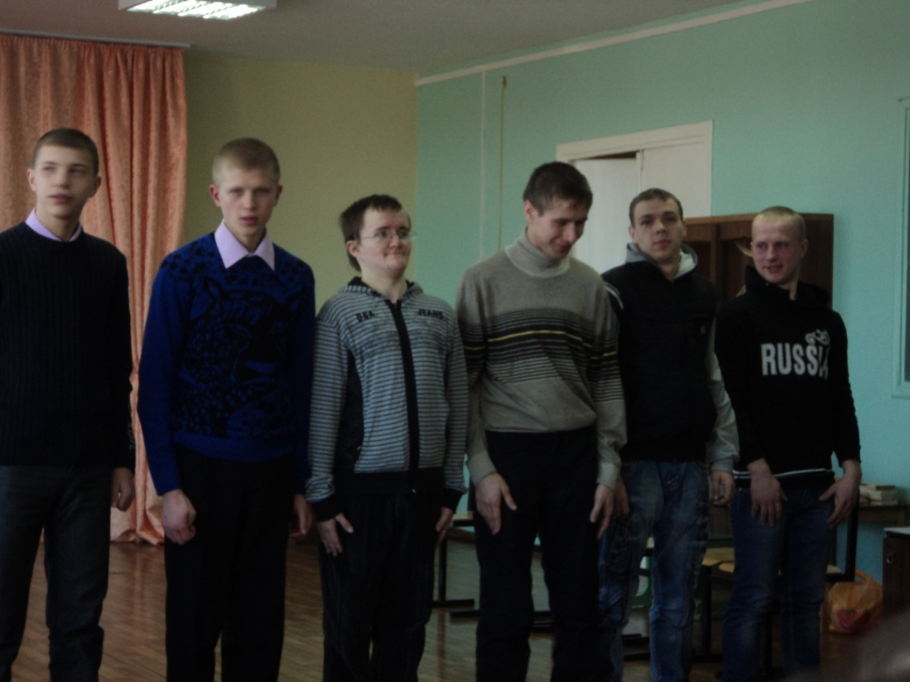
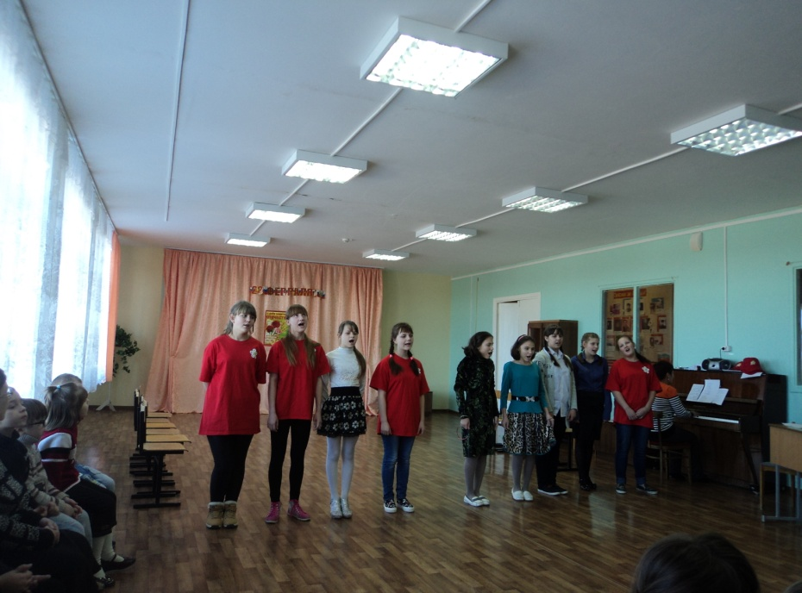
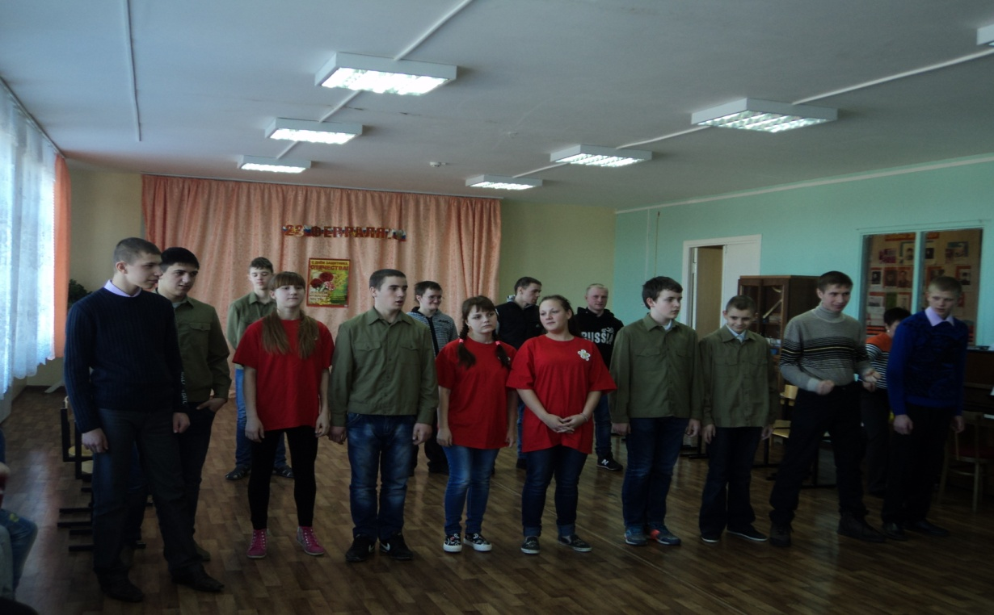

Slide 11
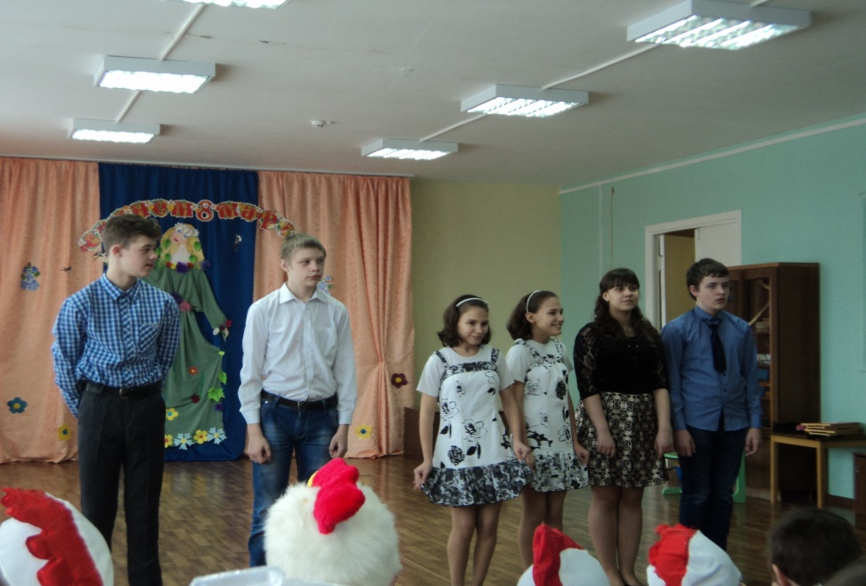
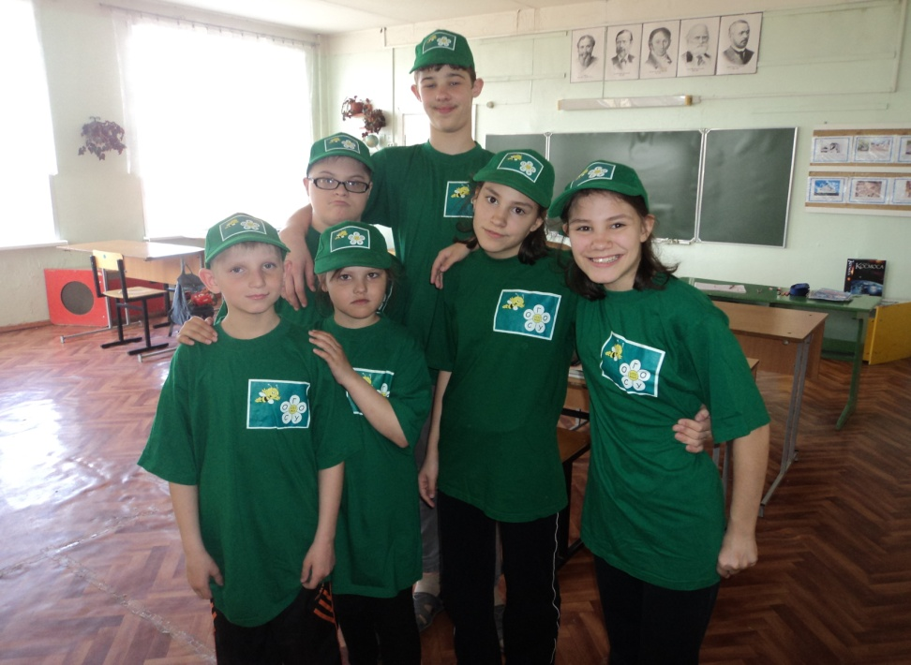
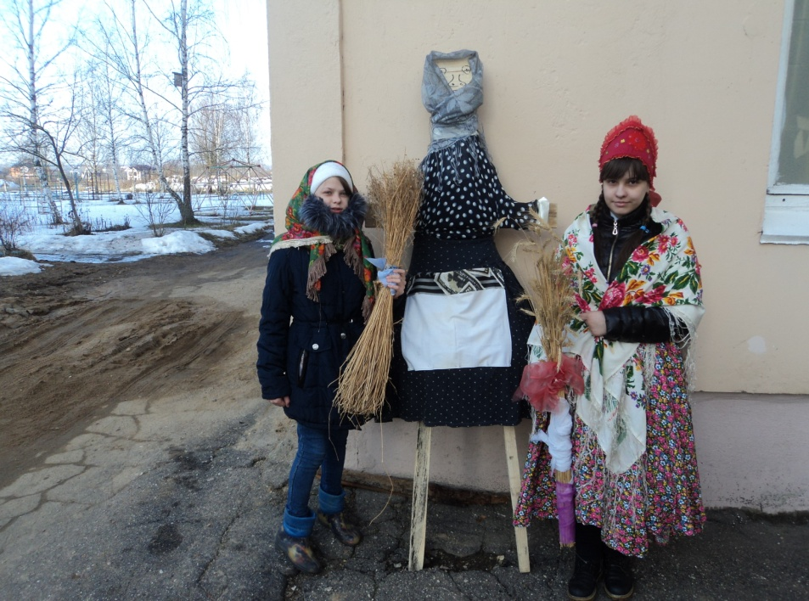
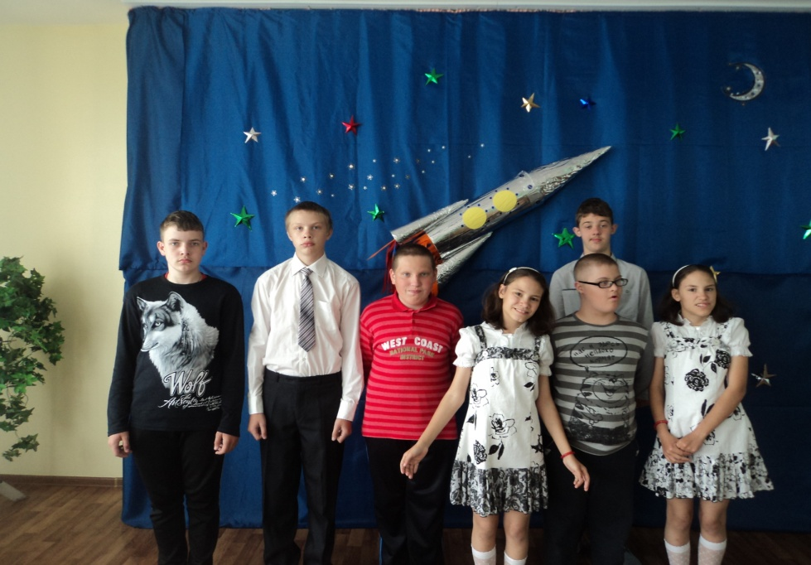

Slide 12
Одним из важнейших направлений патриотического воспитания является краеведение. Изучение истории родного края способствует росту самосознания граждан, формированию гордости за свою страну, малую Родину.

Slide 13
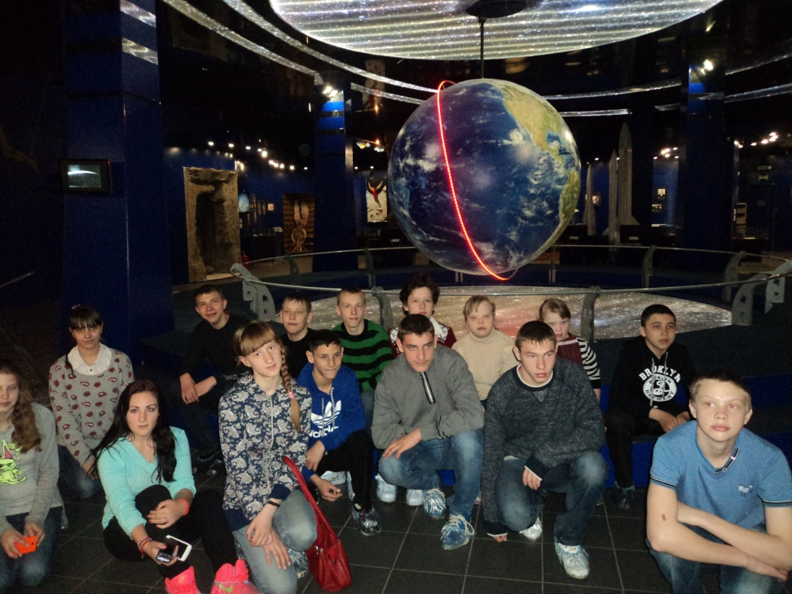
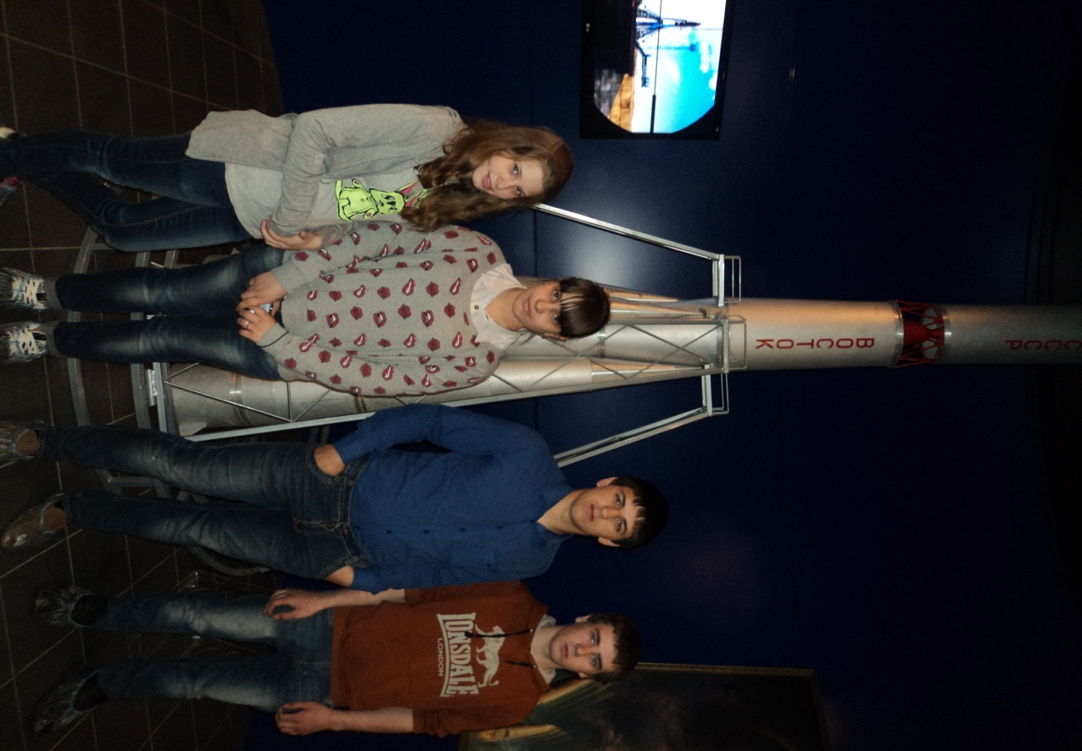
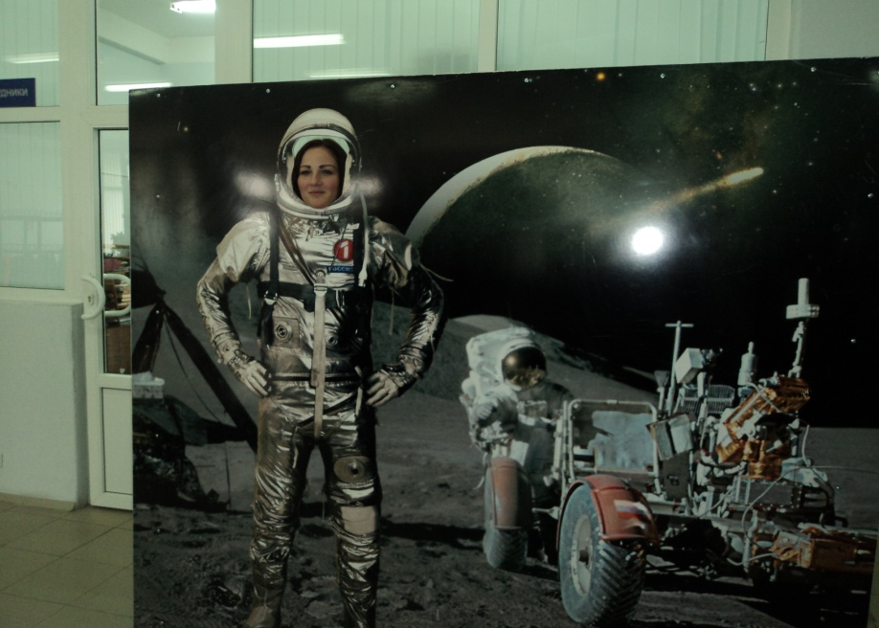

Slide 14
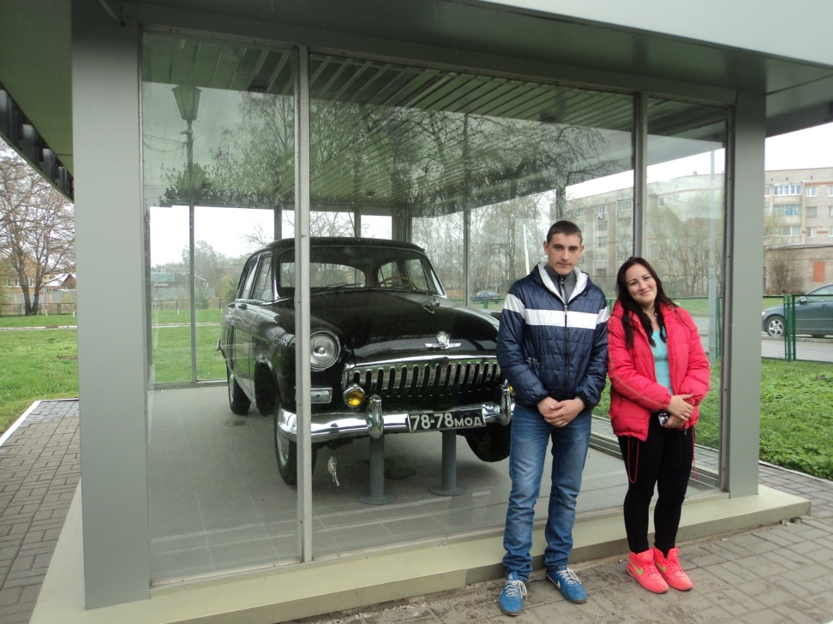
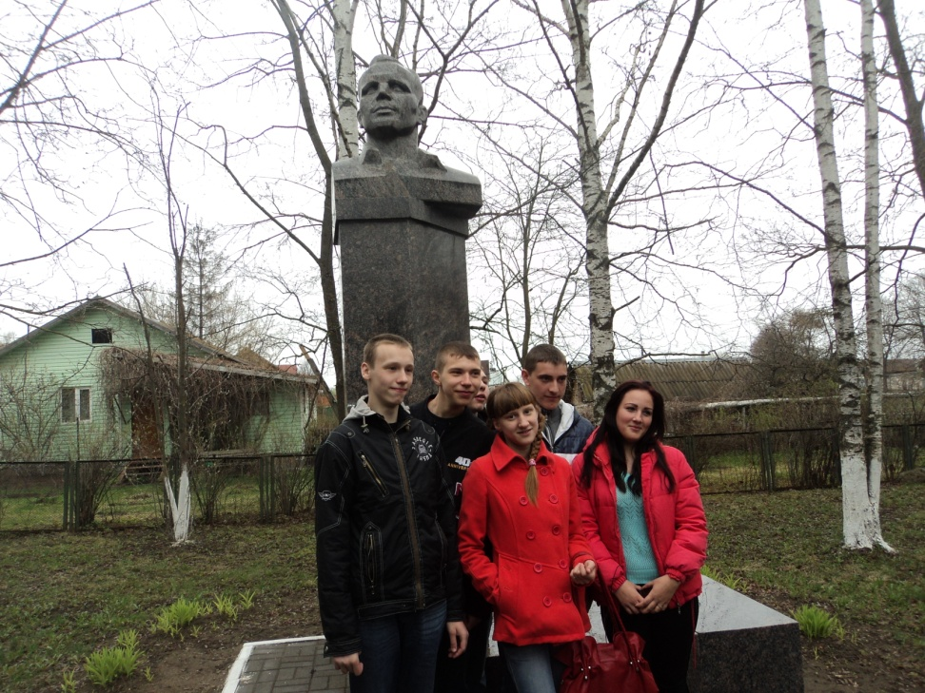
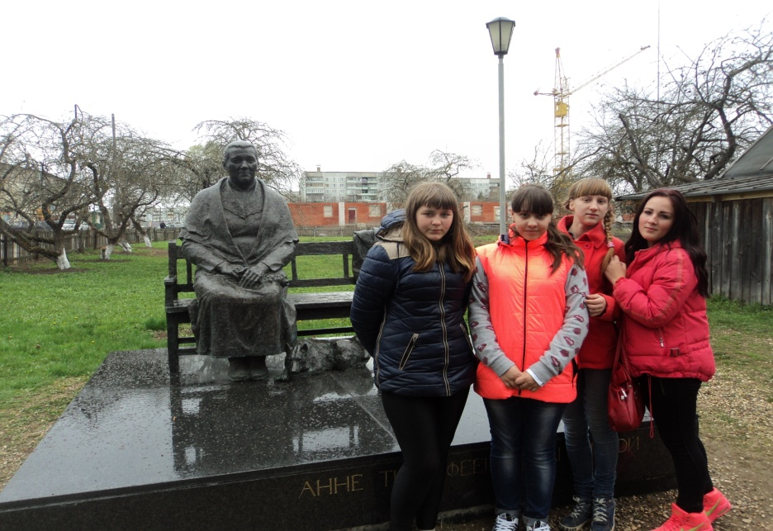
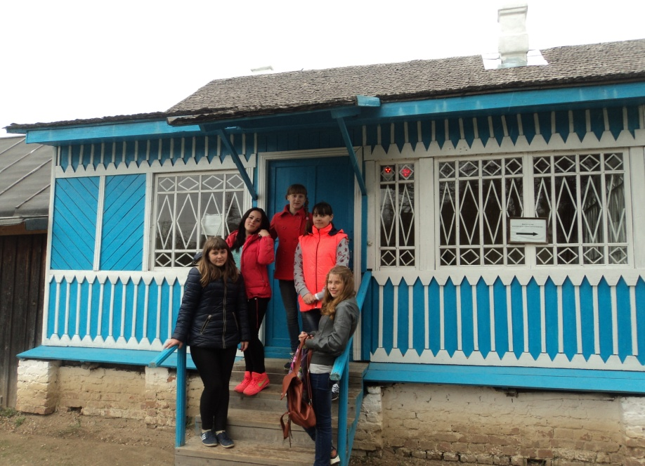

Slide 15
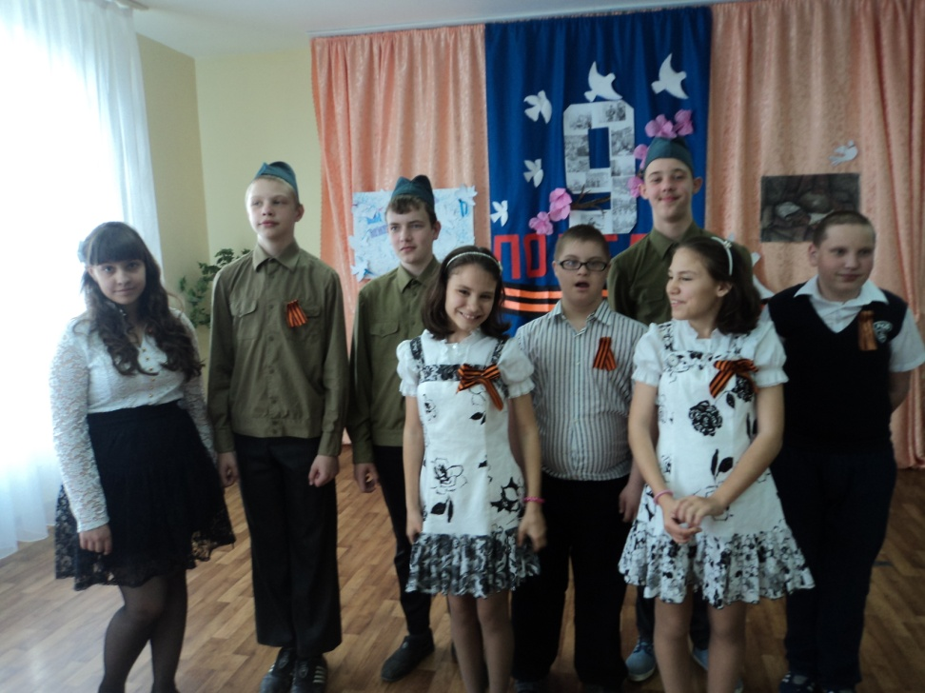

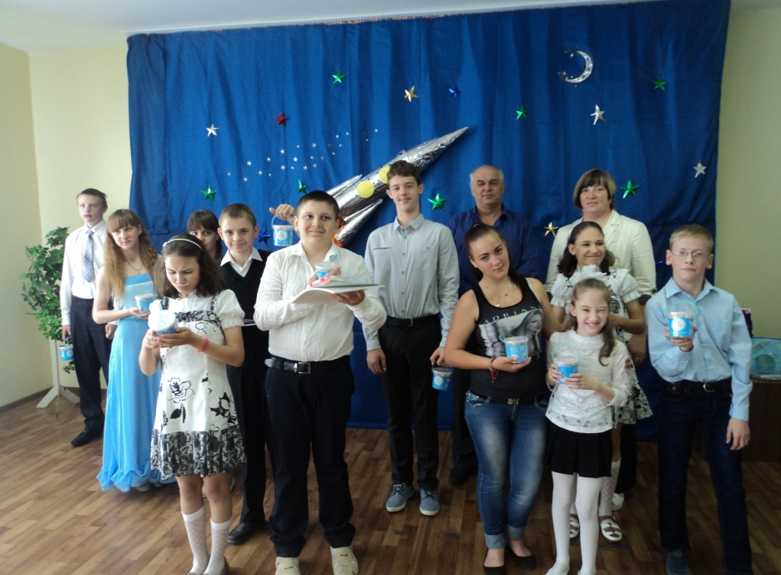
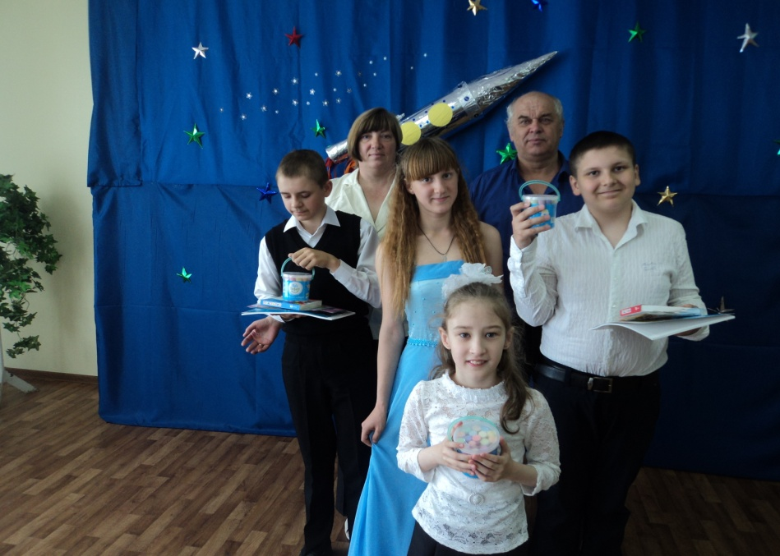

Slide 16
Взаимодействие школы и семьи по формированию и развитию патриотического воспитания - это своеобразная формула гражданского патриотизма, в основе которой лежат чувства Родины, родства, солидарности.

Slide 17
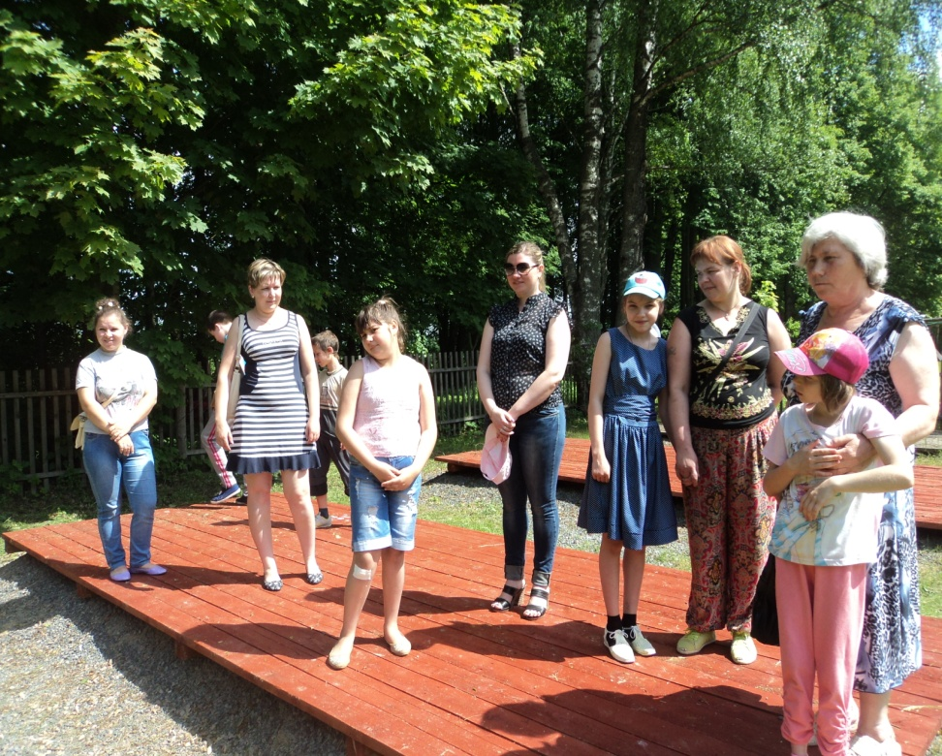
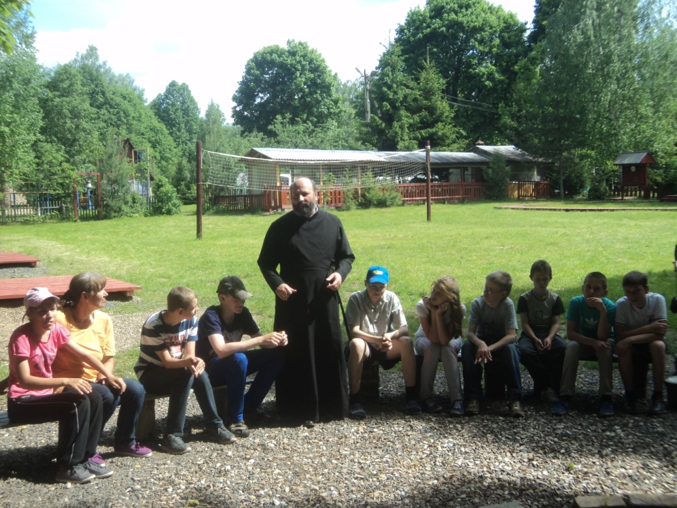
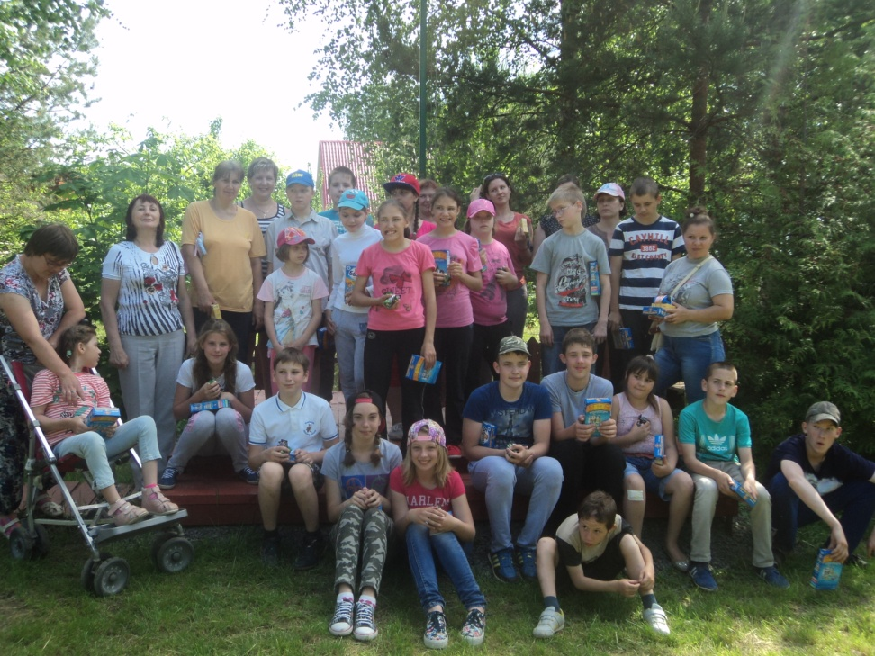
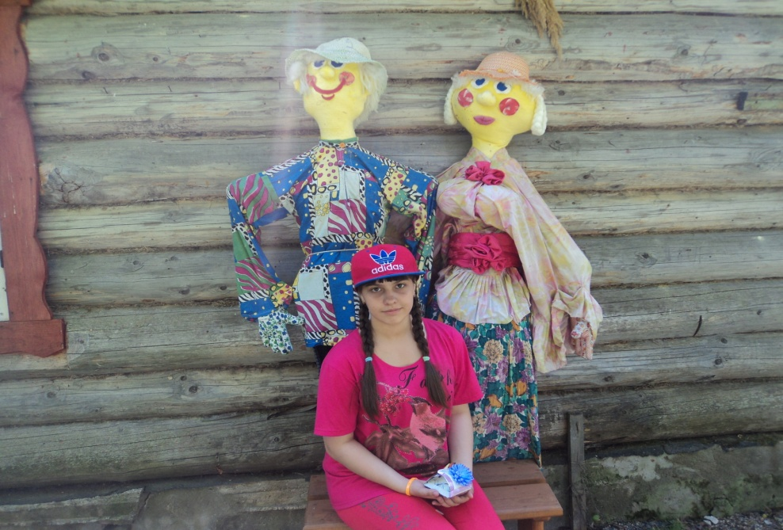

Slide 18
Патриотизм включает в себя: гордость за своё Отечество, символы государства, за свой народ, уважительное отношение к историческому прошлому своей большой и малой Родины и своего народа, их будущее, гуманизм, милосердие, общечеловеческие ценности.

Slide 19

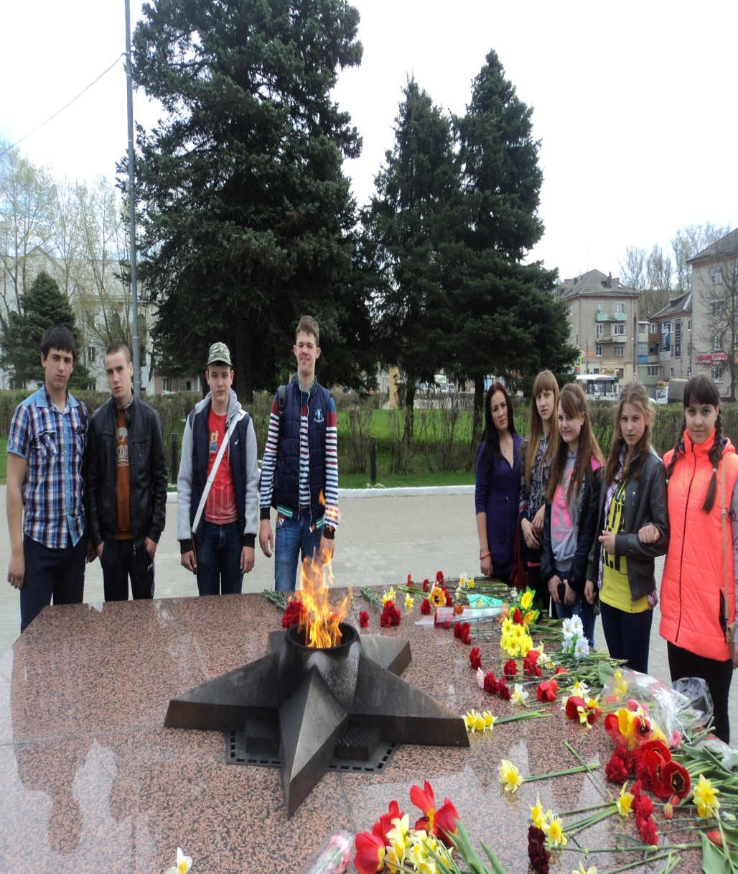

Slide 20
Повышение социальной активности.
Важным аспектом патриотического воспитания молодого гражданина является осознание необходимости участия в общественной жизни страны, своего города, своей школы. И это очень важно и значимо для меня как для учителя истории, так как это повышает интерес к предмету истории и к истории своей страны.

